Slide 1
Front End
JSON

Slide 2
Organización de los datos
Una forma de organizar las variables y funciones es a través de objetos.
Encapsulan datos y comportamiento
Son los objetos nativos en JavaScript
Su “clase” es de tipo “objeto” y son de estructura libre

Slide 3

Qué es JSON?
Organizado
Fácil de acceder
Se compone de
Registros (objetos): { }
Propiedades: "clave" : "valor"
Arreglos: [ ] (Contienen objetos)
//objeto 'profesor' con dos atributos
{
"nombre": "javier",
"materia": "web",
}
No confundir un Objeto JSON con una función, tiene llaves, pero no tiene parámetros, ni código, ni la palabra function antes

Slide 4
Agregar y acceder a miembros
let curso = {
"nombre": "full-stack",
"alumno": [
{
"nombre": "juan",
"apellido": "perez"
},
{
"nombre": "maria",
"apellido": "garcia"
}
]
}

Slide 5
Agregar y acceder a miembros
Podemos leer los miembros:
let nombre = curso.nombre;
let primerApellido = curso.alumnos[0].apellido;
Les podemos agregar miembros
curso.lugar = "cfp";

Slide 6
Claves
Las claves pueden o no ir entre comillas
{ valor: 4 }
O
{ "valor": 4 }//Good practice!,
evita problemas si tenemos un campo que es una palabra reservada
{
"error": 4,
"if": 6
}
http://stackoverflow.com/questions/4201441/is-there-any-practical-reason-to-use-quoted-strings-for-json-keys

Slide 7
Valores en JSON
Los valores pueden ser de los siguientes tipos:
{
"cadena": "texto",
"numero": 5,
"otroObjeto": {..},
"arreglo": [5,"a",1],
"verdadero": true,
"nada" : null
}
Notar uso de comillas en value sólo para cadenas de texto

Slide 8


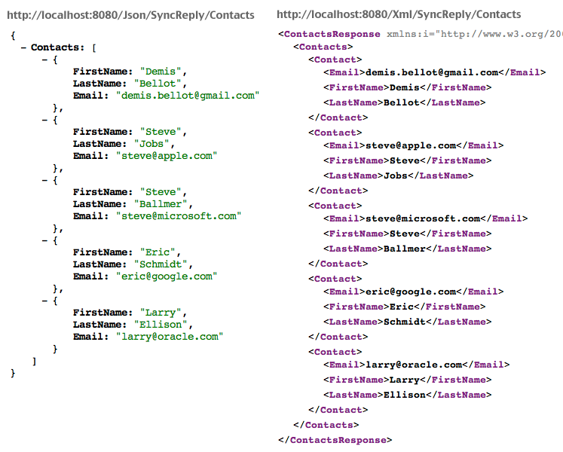
Ventajas
Super - Liviano para transferir
Datos auto-descriptos
Legible por el humano
Fácil de adoptar por los lenguajes orientados a objetos

Slide 9
Ejemplo con JSON

Slide 10
Lista de compras
Hagamos una lista de compras (un carrito de compras) que tenga el precio de cada elemento y el total que gastamos llevamos gastado.
Manejar un arreglo de objetos en JS

Slide 11
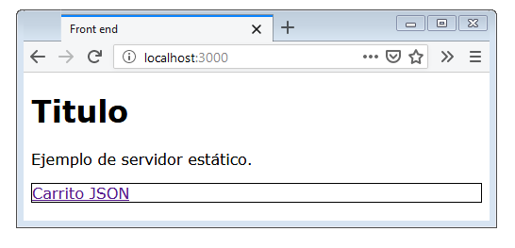
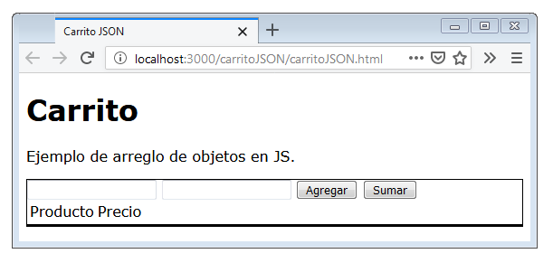
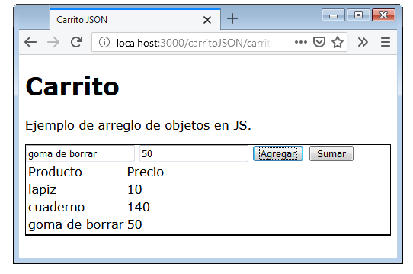
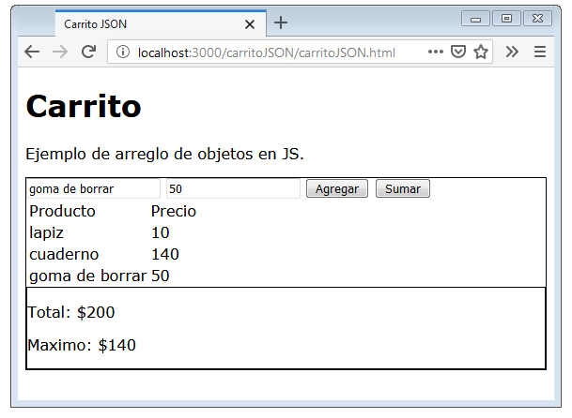
Objetivo final

Slide 12
Modelo de datos
{"producto": "ddd", "precio": 44}
{"producto": "ddd", "precio": 44}
{"producto": "ddd", "precio": 44}
{"producto": "ddd", "precio": 44}
{"producto": "ddd", "precio": 44}
{"producto": "ddd", "precio": 44}
{"producto": "ddd", "precio": 44}
{"producto": "ddd", "precio": 44}

Slide 13
Código HTML
…
<body>
<h1>Carrito</h1>
<p>Ejemplo de arreglo de objetos en JS.</p>
<input type="text" name="" value="" id="producto">
<input type="text" name="" value="" id="precio">
<button type="button" id="btnAgregar">Agregar</button>
<button type="button" id=btnTotal>Sumar</button>
<table>
<thead>
<td>Producto</td>
<td>Precio</td>
</thead>
<tbody id="tblCompras"></tbody>
</table>
<div id="total"></div>
<script src="js/carrito.js"></script>
</body>
…

Slide 14
Código JS
let btnAgregar = document.querySelector("#btnAgregar");
btnAgregar.addEventListener("click", agregar);
let btnTotal = document.querySelector("#btnTotal");
btnTotal.addEventListener("click", sumar);
let compras = [];

Slide 15
Código JS
function agregar() {
console.log("Funcion Agregar");
let producto = document.querySelector('#producto').value;
let precio = parseInt(document.querySelector('#precio').value);
let renglon = {
"producto": producto,
"precio": precio
}
compras.push(renglon);
mostrarTablaCompras();
}

Slide 16
Código JS
function sumar() {
console.log("Funcion Sumar");
let total = 0;
for (let i = 0; i < compras.length; i++) {
total += compras[i].precio;
}
let max = compras[0].precio;
for (let r of compras) {
if(max < r.precio)
max = r.precio;
}
document.querySelector("#total").innerHTML =
"<p>Total: $" + total + "</p>"+
"<p>Maximo: $" + max + "</p>"
}

Slide 17
Código JS
Esto es un Template Literal.
La comilla es el acento inverso. Es una manera de incluir saltos de linea y el ${} se reemplaza por la evaluación de la expresión que engloba.
function mostrarTablaCompras() {
html = "";
for (let r of compras) {
html += `
<tr>
<td>${r.producto}</td>
<td>${r.precio}</td>
</tr>
`;
}
document.querySelector("#tblCompras").innerHTML = html;
}

Slide 18
Funciones: pasaje de parámetros y ámbitos

Slide 19
Parámetros
Tipos primitivos: se pasan por copia-valor
Tipos objetos: se pasan por referencia
Ejemplo: La función aumentar suma 1 a ambos parámetros
let primitivo = 5 let objeto = { valor: 5 } aumentar(primitivo,objeto) // primitivo: 5 (se copio)
// objeto.valor: 6 (se usó el mismo)
function aumentar(primitivo, objeto){ primitivo++; objeto.valor++; }
https://codepen.io/webUnicen/pen/KmyoXP

Slide 20
Parámetros
Cualquier argumento puede ser omitido o agregado.
function sumar(a, b, c)
{
return a + b + c;
}
sumar(1, 2, 3); //6
sumar(1, 2); //NaN : Hace 1+2+undefined
sumar(1, 2, 3, 4, 5, 6); //6

Slide 21
Arrow Functions
Es una forma abreviada para escribir funciones:
function(param) { } se reduce a (param) => {}
Ejemplo:
unArreglo.forEach(elem => {
console.log(elem)
})
https://codepen.io/webUnicen/pen/KmyGxG

Slide 22
Ejercicios

Slide 23
Ejercicio
Hacer una lista de documentos, con un formulario para agregar documentos con información correspondiente al título, al autor, al contenido temático y a la fecha de creación. Sobre esa lista proveer al menos 3 de los siguientes servicios de consulta: - autor con mas documentos. - cantidad de documentos con más de un año de antigüedad. - lista de documentos de un tema determinado. - título más moderno - título más antiguo - tema mas tratado

